Slide 1
Значение двигательной активности в развитии детей раннего возраста.
Воспитатель:
Смирнова Е.В. гр. « Ладушки»

Slide 2
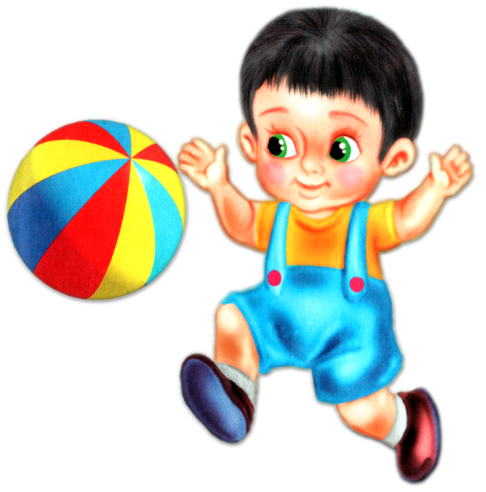
Одним из факторов формирующих здоровье ребёнка является двигательная активность, которая определяется как количество движений, которое малыш производит в течение всего периода бодрствования. Двигательная активность – один из главных механизмов, обеспечивающих полноценное развитие ребенка. Чем больше двигательных действий совершает ребенок, тем быстрее он развивается. Все знаем фразу «движение – это жизнь»? С этим утверждением сложно поспорить, ведь от того, насколько активен ребенок зависит и состояние его здоровья.

Slide 3
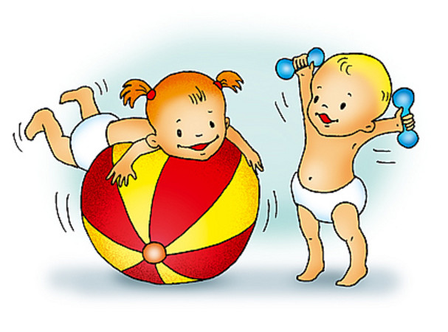
За первые годы жизни ребенок проходит огромный и важный путь в развитии движений — от элементарных движений до сложных двигательных действий (ходьба, бег, прыжки, ползание и др.) При этом улучшается деятельность сердечно-сосудистой, дыхательной и нервной систем, укрепляется опорно-двигательный аппарат, улучшается обмен веществ, повышается устойчивость ребенка к заболеваниям, мобилизуются защитные силы организма.

Slide 4
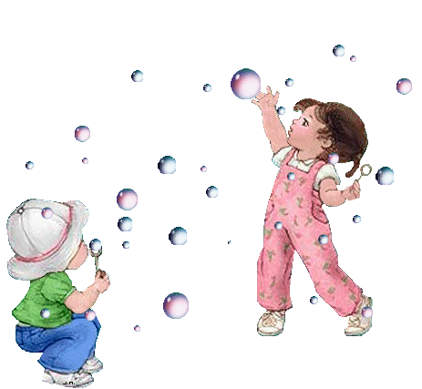
Через двигательную активность ребенок познает мир, развиваются его психические процессы. Чем большим количеством разнообразных движений овладеет ребенок, тем шире возможности для развития ощущения, восприятия и других психических процессов, тем полноценнее осуществляется его развитие. Поэтому, если данный период будет упущен в плане грамотного физического воспитания, то в дальнейшем наверстать пробелы, устранить допущенные ошибки будет чрезвычайно трудно. Так же этот возраст наиболее благоприятен для закаливания организма, овладения элементарными жизненно необходимыми двигательными умениями, гигиеническими навыками и т. д.

Slide 5
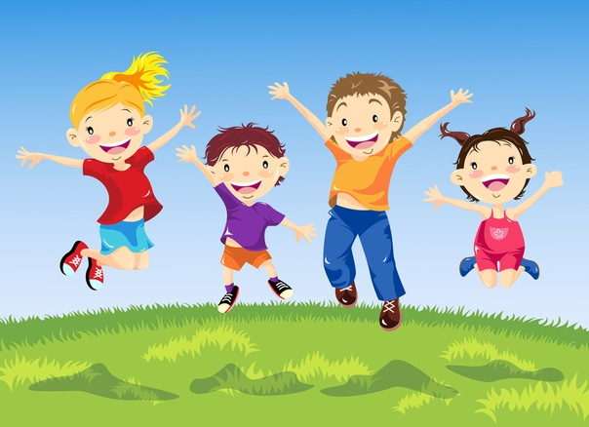
Для успешного решения задач двигательной активности детей раннего возраста в детском саду необходимо комплексное применение различных форм двигательной активности.

Slide 6
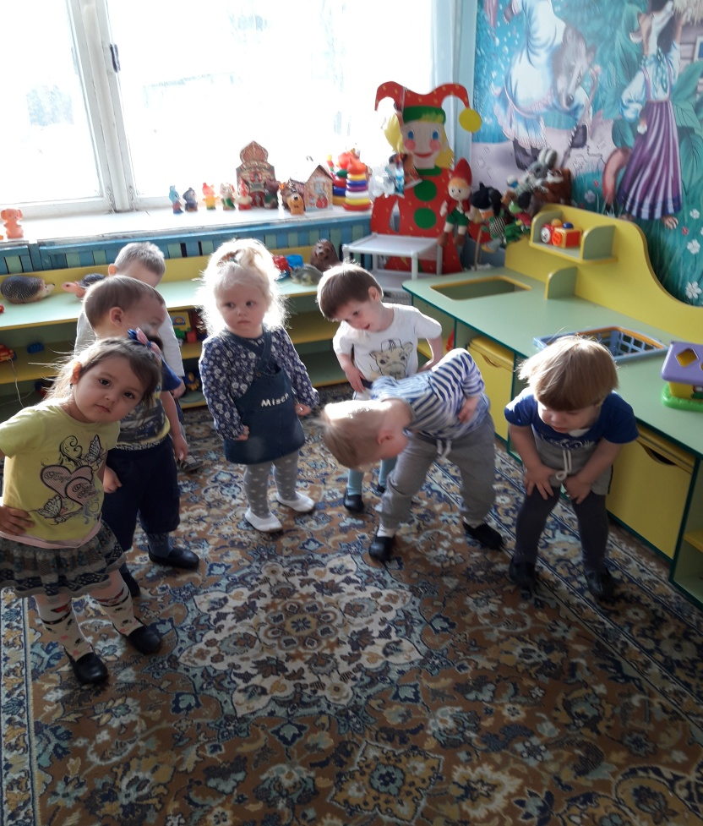
Утренняя гимнастика
Утренняя гимнастика направлена на активизацию деятельности организма, повышение его работоспособности и формирование правильной осанки.
Notes:
Утренняя гимнастика: « Большие- маленькие».

Slide 7
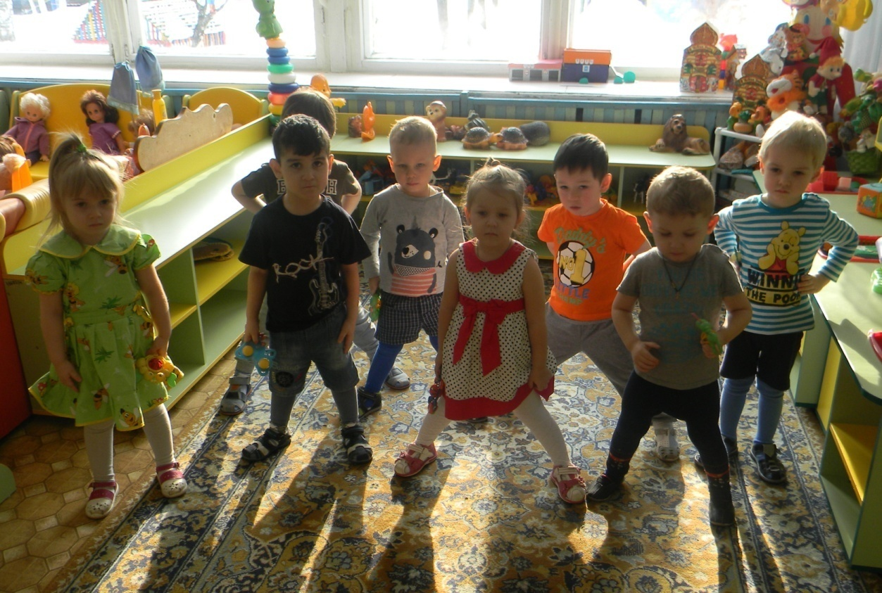
Содержание утренней гимнастики составляет в основном общеразвивающие упражнения, соответствующие возрасту детей. Применяются на утренней гимнастике и различные пособия: погремушки, кубики, флажки, ленты, мячи, что способствует повышению степени двигательной активности детей.
Notes:
Утренняя гимнастика: « С погремушкой».

Slide 8
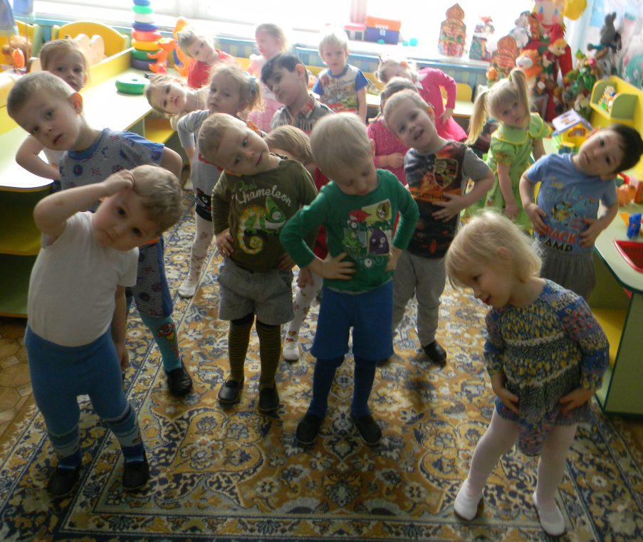
Физкультурные занятия
В дошкольном возрасте детский организм продолжает развиваться и укрепляться. Большую роль в этом процессе играет организация физического воспитания детей. Благодаря занятиям, повышается физическая и умственная работоспособность, развиваются двигательные умения, совершенствуются психические функции организма.

Slide 9
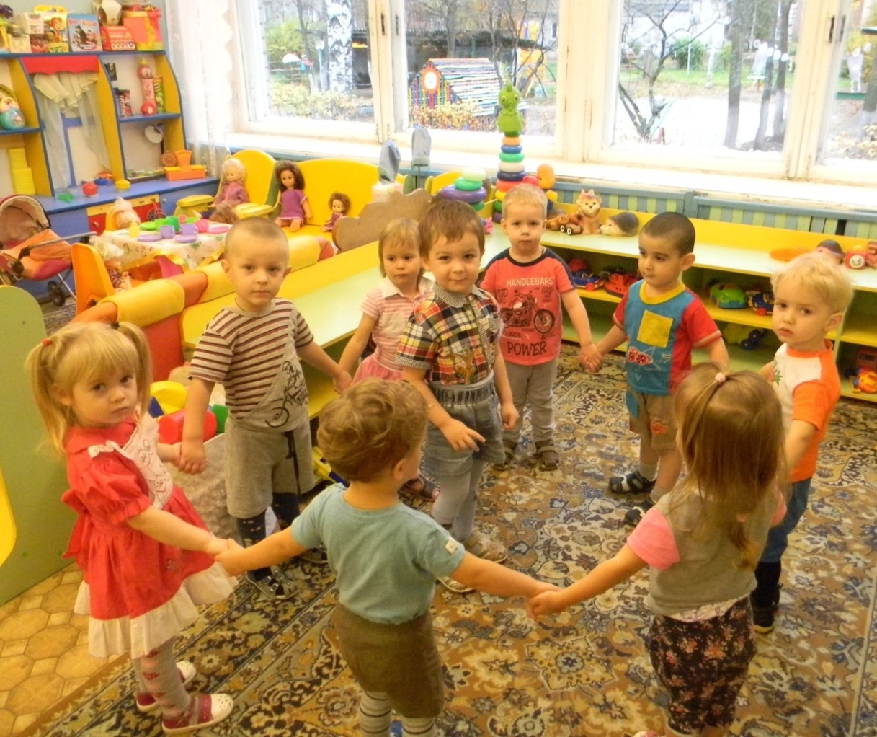
Занятия проводятся не менее 2—3 раз в неделю под руководством воспитателя. Для постепенного снижения нагрузки используются ходьба, задания на внимание, дыхательные упражнения, малоподвижные игры, хороводы.

Slide 10
Подвижные игры
Подвижные игры с разнообразным двигательным содержанием проводятся ежедневно. Они увеличивают двигательную активность, вызывают у детей положительные эмоции. В подвижных играх часто используют ходьбу, бег, прыжки, и другие способы передвижения.
Notes:
Игра : « Где же наши ручки».

Slide 11
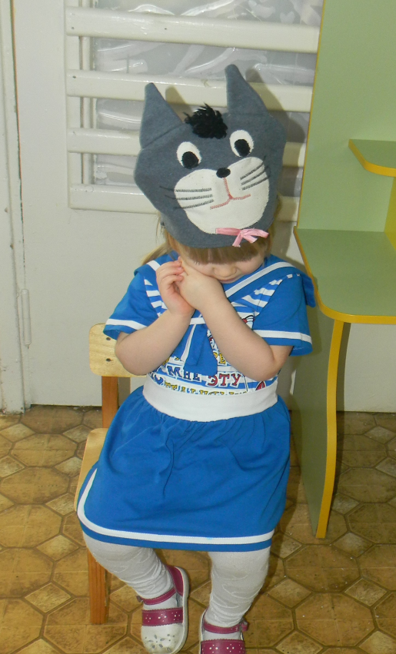
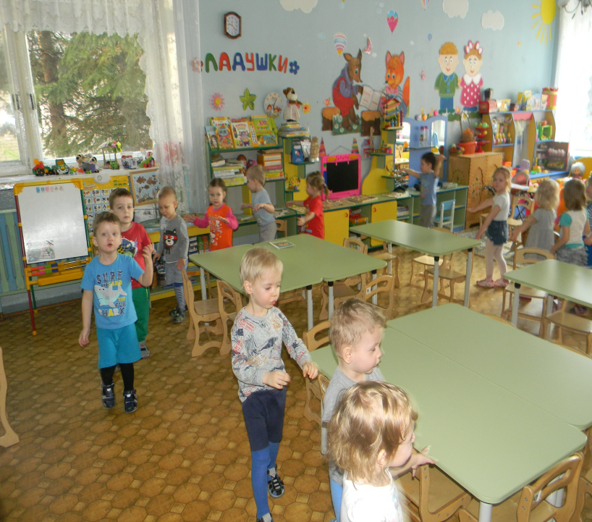
Подвижные игры
Основные задачи проведения подвижных игр:
- расширение двигательного опыта детей;
-совершенствование имеющихся у детей навыков в основных движениях путем применения их в изменяющихся игровых ситуациях;
- развитие двигательных качеств: ловкости, быстроты, выносливости;
Воспитание
самостоятельности, активности, положительных взаимоотношений со сверстниками.
Notes:
« Кот и мыши» подвижная игра

Slide 12
Физкультминутки
Физкультминутки используются с целью предупреждения утомления, отдыха, повышения умственной работоспособности, активизации двигательных функций при однообразных статических положениях тела.

Slide 13
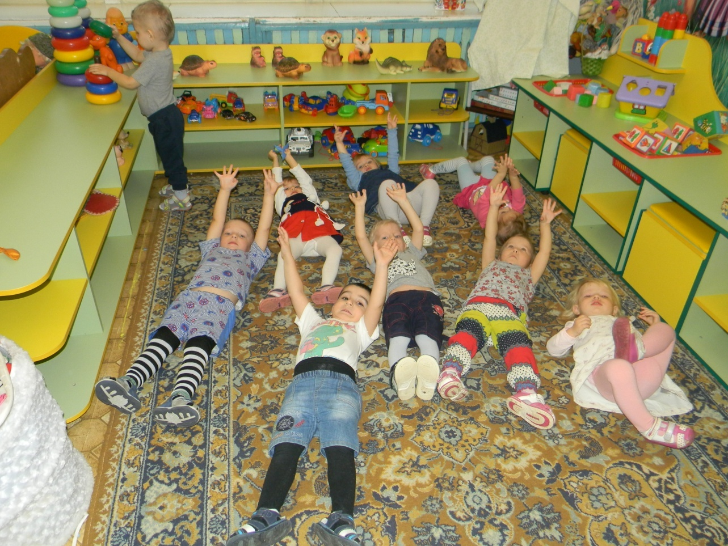
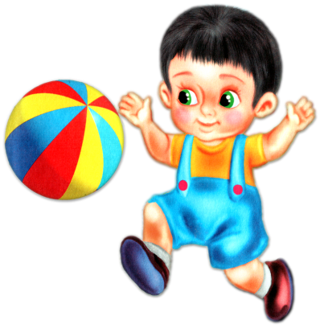
Проводятся обычно на различных занятиях по лепке, рисованию и включают несколько хорошо освоенных физических упражнений динамического характера продолжительностью 2—3 мин.
Физкультминутки

Slide 14
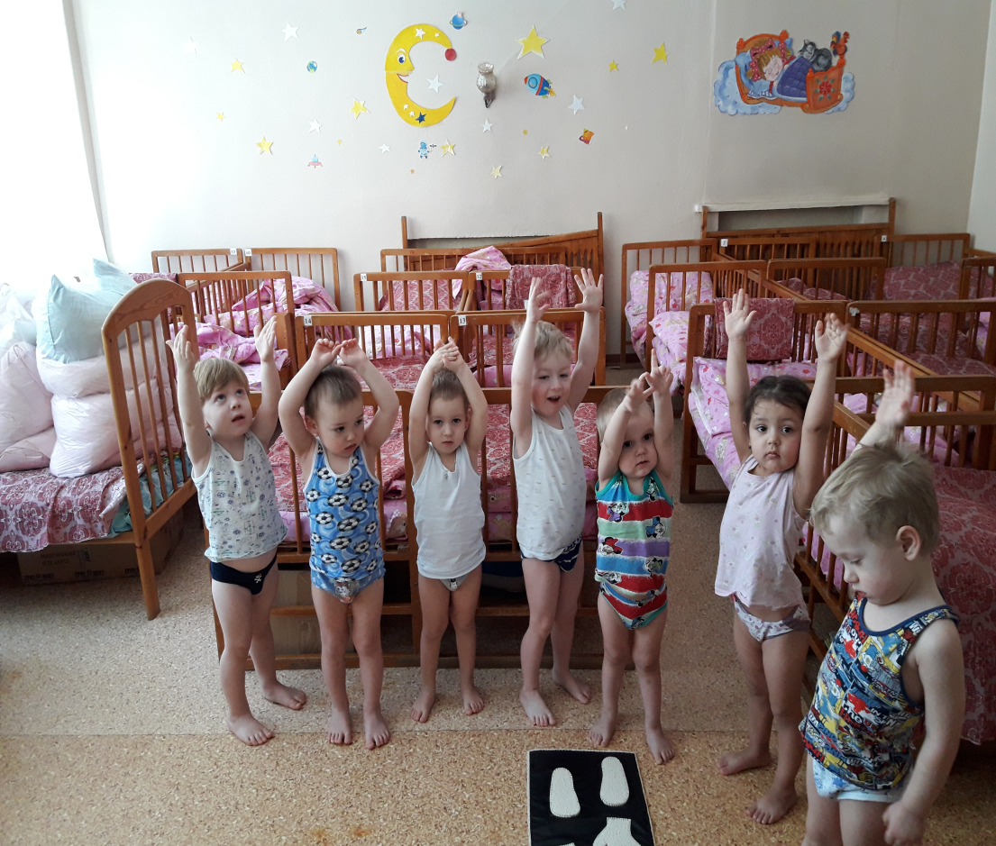
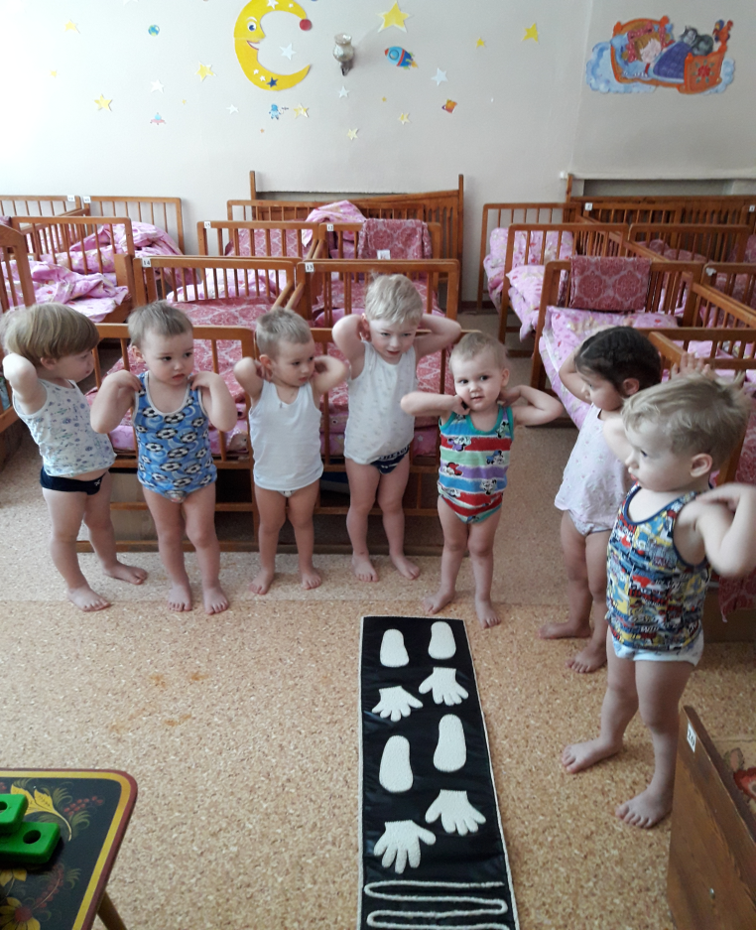
Гимнастика после сна
Гимнастика после сна по праву считается одним из самых важных режимных моментов в ДОУ. Она имеет оздоровительную направленность: повышает адаптивные возможности детского организма.

Slide 15
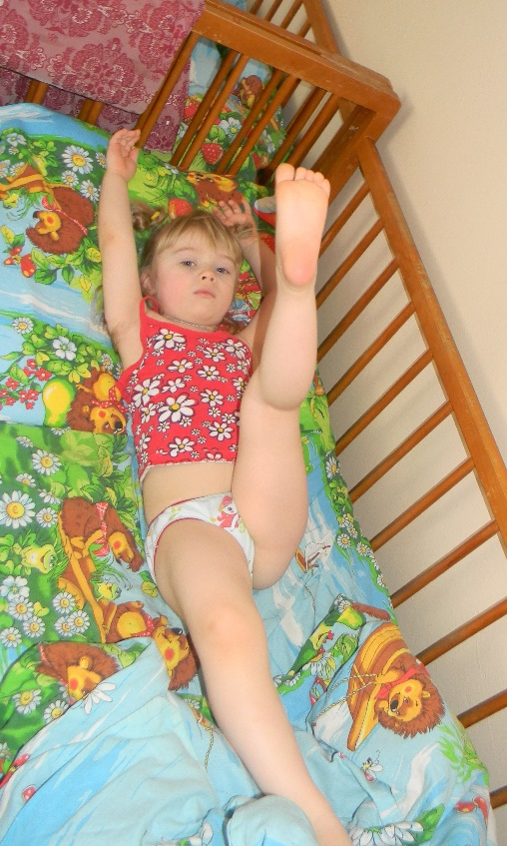
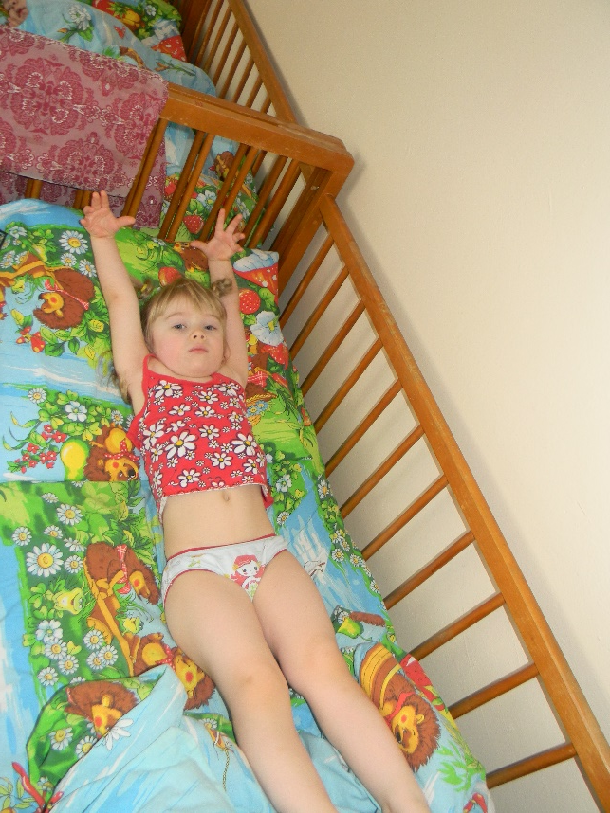
Гимнастику после дневного сна проводят в игровой форме. Это позволяет создать положительный эмоциональный фон, вызвать повышенный интерес ко всем оздоровительным процедурам. Таким образом, решаем одновременно несколько задач: оздоравливаем детей, развиваем у них двигательное воображение, формируем осмысленную моторику. А главное – все это доставляет детям огромное удовольствие.
Гимнастика после сна
Notes:
« Мы проснулись»

Slide 16
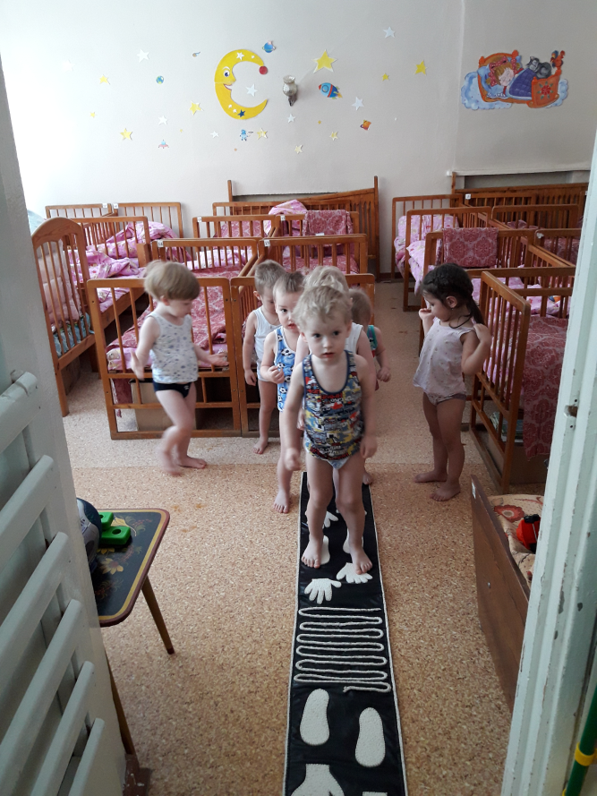
Массажные коврики - дорожки, используются ежедневно в целях оздоровительной работы после дневного сна, которые имеют несколько видов рельефной поверхности, а, следовательно, отличаются степенью воздействия на стопы ребенка. Упражнения с массажными ковриками и дорожками создают у ребят положительный настрой, повышают настроение, дают заряд бодрости и энергии.
Закаливающие процедуры

Slide 17
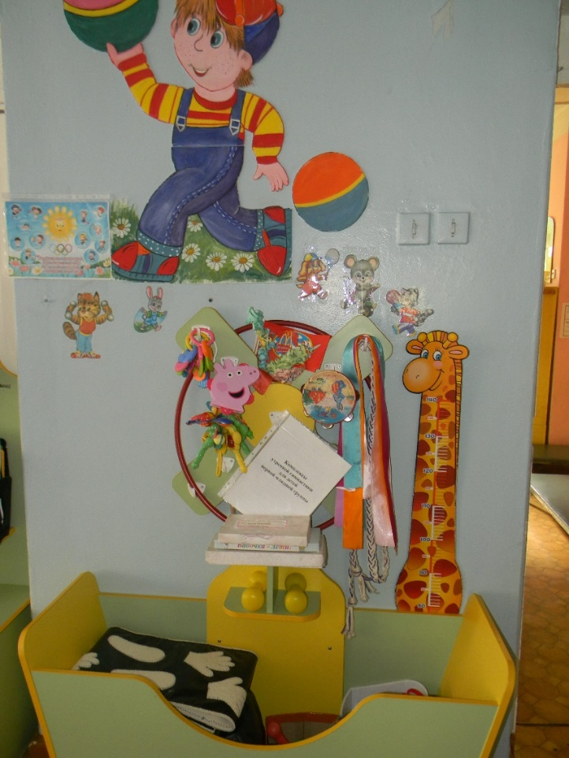
Спортивный центр в группе В нем находятся картотеки утренней гимнастики, зарядки, подвижных и малоподвижных игр, закаливающих процедур, физкультминуток, гимнастики после сна.

Slide 18
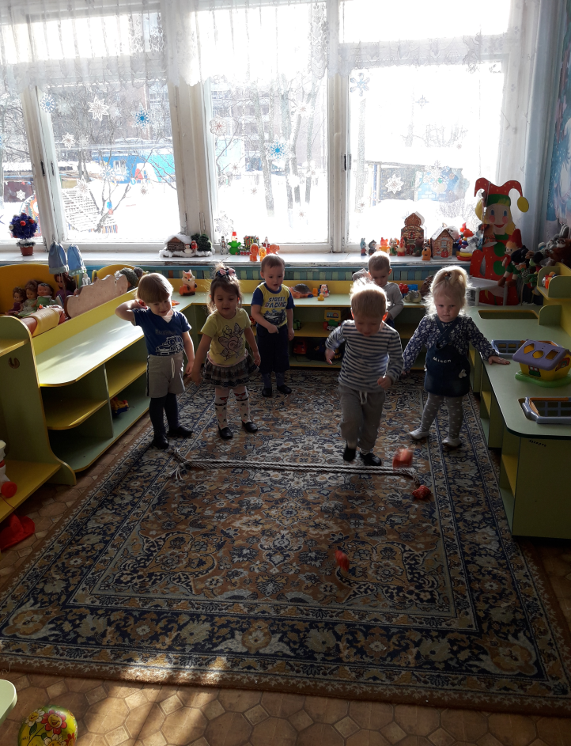
Самостоятельная двигательная активность детей может рассматриваться, как одно из действенных средств сохранения здоровья ребенка, улучшения его физической подготовленности, обогащения двигательного опыта, увеличения творческого и познавательного потенциала.
Самостоятельная двигательная деятельность детей в группе

Slide 19
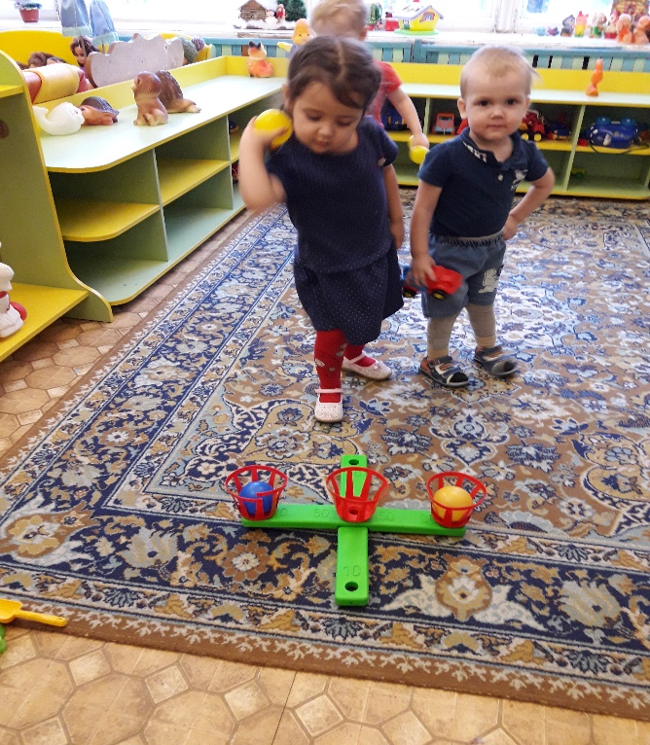
Самостоятельная двигательная деятельность детей
Мелкое физкультурное оборудование доступно для детей большую часть дня. В группе оборудован физкультурный уголок, где в свободном доступе для дошкольников находятся: кегли, разноцветные ленты для гимнастики, мячи, мячи для метания, дорожки для ходьбы, канат, погремушки и т.д.

Slide 20
Праздники
Их назначение — демонстрация детьми в праздничной обстановке результатов, достигнутых в овладении физическими упражнениями, играми за определенный промежуток времени.

Slide 21
Самостоятельная двигательная деятельность детей на прогулке
Самостоятельная деятельность является важным источником активности и саморазвития ребенка. Продолжительность ее зависит от индивидуальных проявлений детей в двигательной деятельности. Самостоятельная двигательная деятельность детей на прогулке заключается в том, что они по своему желанию и инициативе выбирают себе вид занятий, деятельность существенно расширяет двигательный опыт детей.

Slide 22
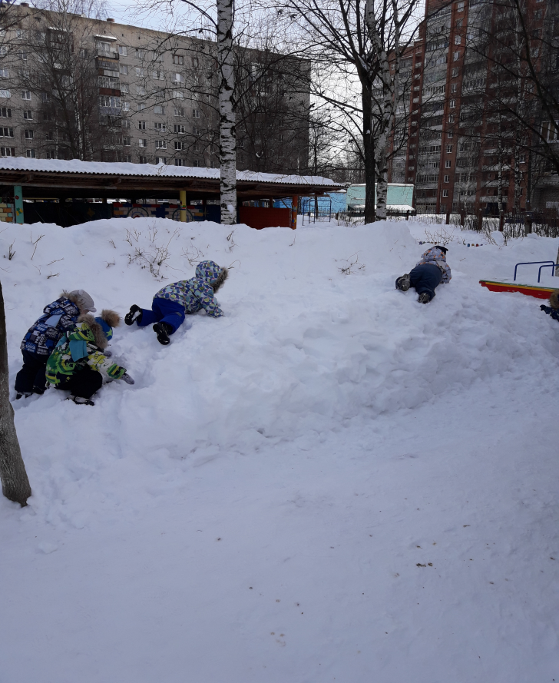
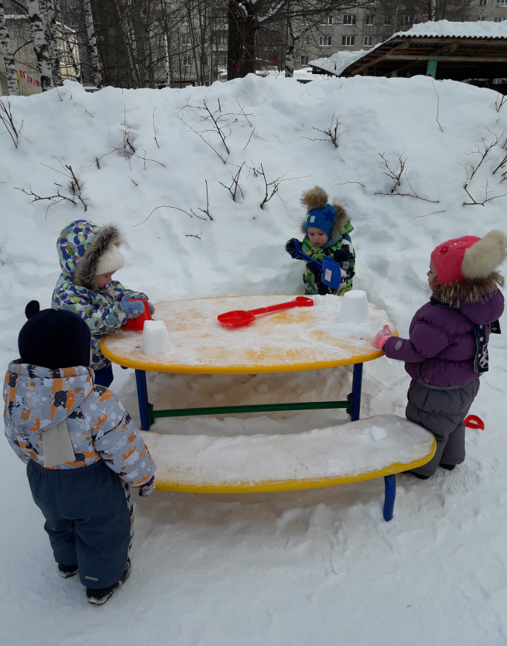
Самостоятельная двигательная деятельность детей на прогулке
Для организации самостоятельной деятельности детей необходимо создать условия: атрибуты, выносной материал, орудия труда для трудовой деятельности.

Slide 23
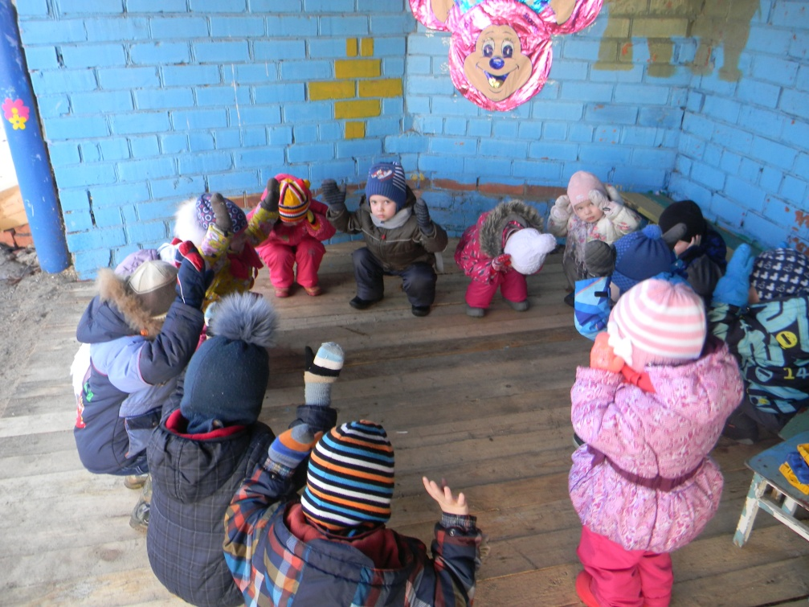
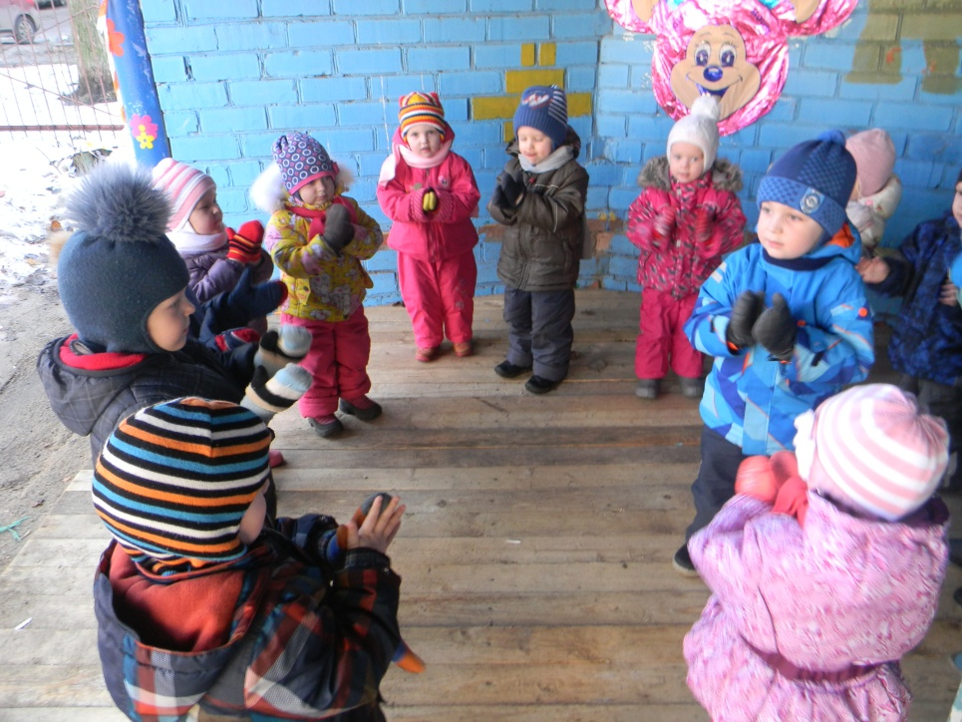
Подвижные игры на прогулке
С помощью подвижных игр на прогулке повышается уровень двигательной активности .Мы укрепляем состояние здоровья детей, совершенствуем их физическую подготовку, способствуем разностороннему развитию дошкольников.

Slide 24
Таким образом, основная идея сводится к следующему, что движение — это главное условие нормального роста и развития организма ребенка. Особенно в наше время когда, современные дети испытывают так называемый “двигательный дефицит”. Дети которые большую часть времени проводят в статическом положении (у телевизора, у компьютера, играя в тихие игры за столом) И поэтому задача всех педагогов и родителей— это поддерживать и закреплять этот естественный интерес к движениям, организовать жизнь малышей так, чтобы они имели возможность двигаться по потребности, чтобы упражнения в движениях способствовали не только их физическому, но и умственному, нравственному, эстетическому, эмоциональному развитию.

Slide 25
Спасибо за внимание!

